Slide 1
Núcleo celular
Universidad Autónoma de ciudad Juárez
M.D.B José Francisco Rangel Araiza
Fisiología Celular

Slide 2
Núcleo
En biología el núcleo celular (del latín nucleus o nuculeus, corazón de una fruta) es un orgánulo membranoso que se encuentra en las células eucariotas.
Contiene la mayor parte del material genético celular, organizado en múltiples moléculas lineales de ADN

Slide 3
LIMITADO POR 2 Membranas lipidicas
Su nucléolo es el sitio para el ensamble de sub unidades ribosómica esta formado por 4 componentes principales
Envoltura nuclear
Cromatina
Nucleoplasma
Nucléolo

Slide 4
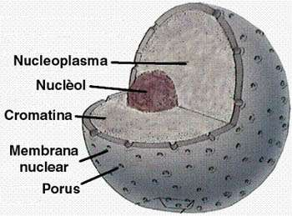
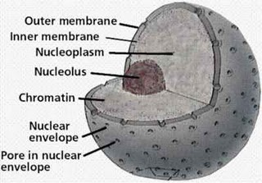

Slide 5
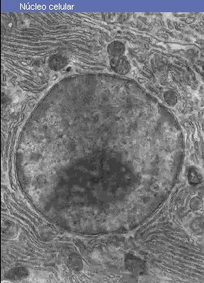

Slide 6
Envoltura nucleares
La envoltura nuclear, también conocida como membrana nuclear se compone de dos membranas, una interna y otra externa,
La envoltura nuclear rodea completamente al núcleo

Slide 7
¿Funcion?
sirve como barrera que evita que las macromoléculas difundan libremente entre el nucleoplasma y el citoplasma

Slide 8
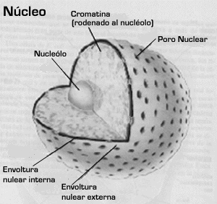

Slide 9
Membrana nuclear externa
Esta orientada hacía el citoplasma y ase continua con el RNR su superficie endoplasmatica tiene casi siempre ribosomas que sintetizan proteínas

Slide 10
Membrana nuclear interna
Esta en contacto con la lamina nuclear , esta lamina proporciona soporte ala bicapa lipidica y ala cromatina perinuclear y reforma la envoltura después de la división celular

Slide 12
Cromatina
es el conjunto de ADN, histonas y proteínas no histónicas que se encuentra en el núcleo de las células eucariotas y que constituye el cromosoma eucariótico
.

Slide 13
El ADN es el material genético de la célula que reside en el núcleo en forma de cromosomas

Slide 15
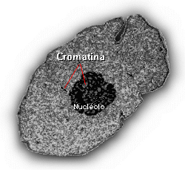

Slide 16
Cromosomas
Son fibras de cromatina que se condensan tanto y se enrollan tan ajustadamente durante la mitosis y la meiosis que pueden observarse en el microscopio óptico

Slide 17
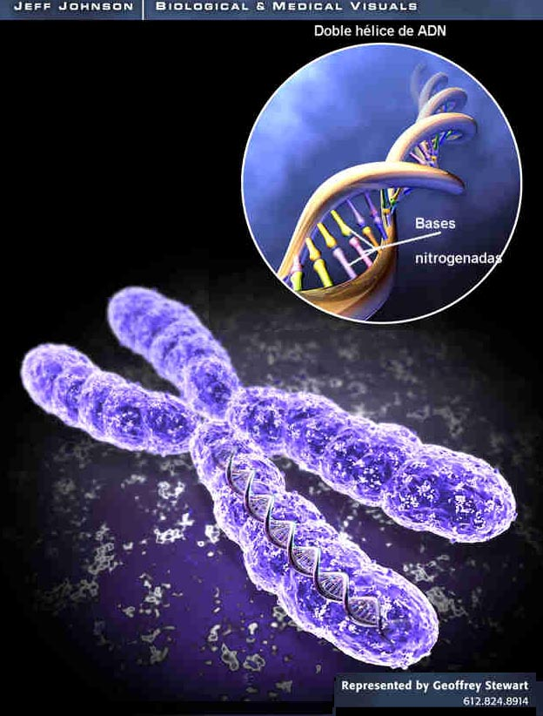

Slide 18
Núcleoplasma
También llamado carioplasma es el medio interno del núcleo célula, Contiene macromoléculas y partículas nucleares que participan en la conservación de la célula

Slide 19
nucleoplasma
En él se encuentran las fibras de ADN, que asociadas con proteínas denominadas histonas, forman hebras llamadas cromatinas y ARN conocidos como nucléolos

Slide 20
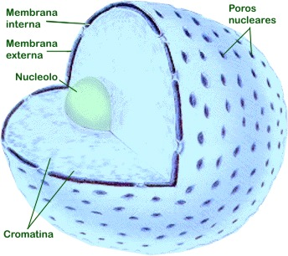

Slide 21
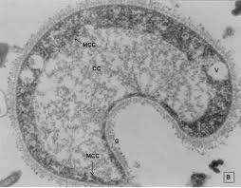

Slide 22
nucléolo
Es la estructura sin membrana y La función principal del nucléolo es la producción y ensamblaje de los componentes ribosómicos.
Está rodeado por una capa de cromatina condensada.

Slide 24
Poros nucleares
Los poros nucleares son grandes complejos de proteínas que atraviesan la envoltura nuclear

Slide 25
proporcionan canales acuosos que atraviesan la envoltura, están compuestos por múltiples proteínas que colectivamente se conocen como nucleoporinas

Slide 26
Los poros tienen 125 millones de daltons de peso molecular y se componen de aproximadamente 50 a 100 proteína

Slide 27
El núcleo típico de una célula de mamífero dispone de entre 3000 y 4000 poros a lo largo de su envoltura

Slide 28
cromosomas
Se denomina a cada uno de los pequeños cuerpos en forma de bastoncillos en que se organiza la cromatina del núcleo celular durante las divisiones celulares (mitosis y meiosis).

Slide 29
mitosis
es un proceso que ocurre en el núcleo de las células eucarióticas y que procede inmediatamente a la división celular

Slide 30
consistente en el reparto equitativo del material hereditario y concluye con la formación de dos núcleos separados
para formar dos células hijas

Slide 31
meiosis
es una de las formas de la reproducción celular. Este proceso se realiza en las glandulas sexuales para la produccion de gametos.

Slide 32
experimenta dos divisiones sucesivas, con la capacidad de generar cuatro células haploides (n).

Slide 33
En los organismos con reproduccion sexual tiene importancia ya que es el mecanismo por el que se producen los óvulos y espernatozoides

Slide 34
nucléolo
el nucléolo es una región del núcleo que se considera un organelo.
El nucleolo es aproximadamente esférico y está rodeado por una capa de cromatina condensada.

Slide 35
Los nucleolos están formados por proteínas y ADN ribosomal (ADNr). El ADNr es un componente fundamental ya que es utilizado como molde para la transcripción del ARN ribosómico

Slide 36
funcion
La función principal del nucleolo es la producción y ensamblaje de los componentes ribosómicos.

Slide 37
Núcleo celular
es
se
encuentran
contienen el
se organizan en
se
Organelo membranoso
Celulas eucariotas
Material genetico
Moleculas lineales

Slide 38
En
Que son que son los
Componen
Envoltura nuclear
cromatina
nucleoplasma
nucléolo
cromosomas
Membrana interna
Membrana esterna

Slide 39
Gracias por su atención

